Slide 1
HIGHT Quantum implementation
https://youtu.be/ODiy9G2mCvk
장경배

Slide 2
HIGHT
ARX 연산으로 구성 된, 128 - bit 마스터키, 64-bit의 평문, 암호문
제한적 자원을 갖는 환경에서 구현될 수 있도록 8-bit 단위의 ARX연산으로 설계
CHES 06

Slide 3
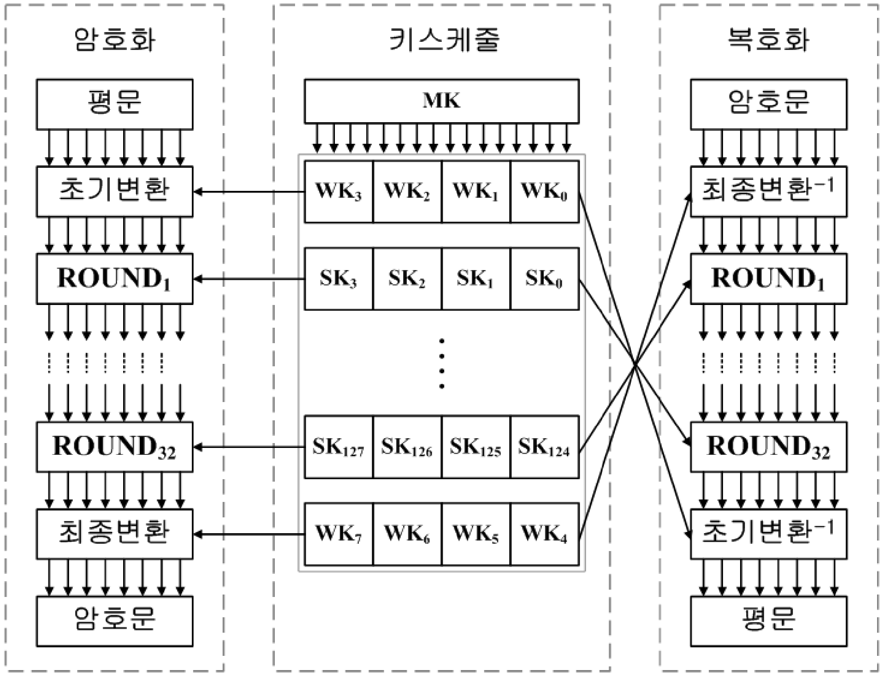
HIGHT
HIGHT 전체구조

Slide 4
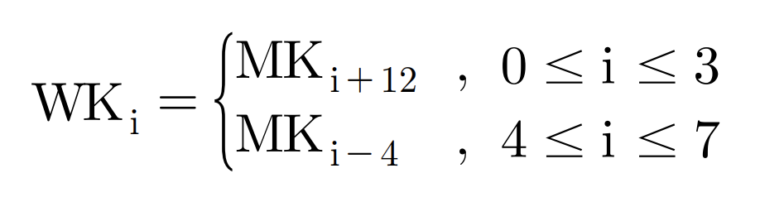
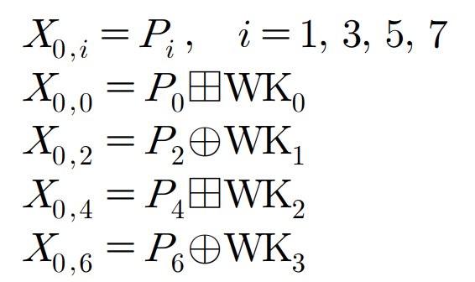
HIGHT 초기변환
마스터키를 활용해서 화이트닝 키 생성하고
화이트닝키를 사용하여 입력 평문 P 를 X 로 변환

Slide 5
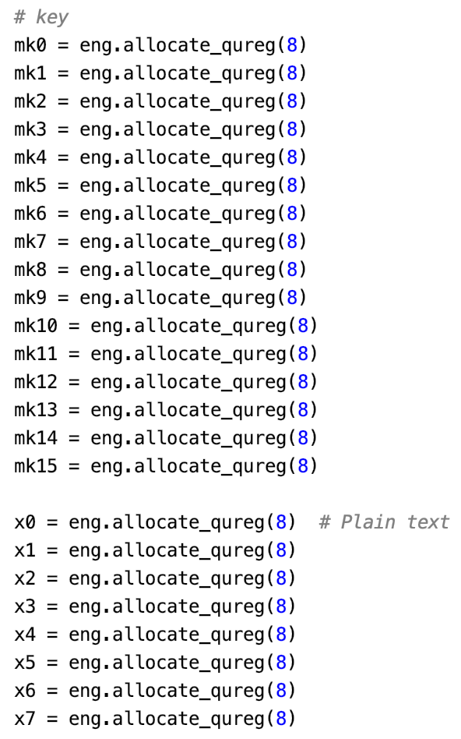
HIGHT 초기변환
마스터키를 활용해서 화이트닝 키 생성하고
화이트닝키를 사용하여 입력 평문 P 를 X 로 변환
128-bit 마스터키
→
64-bit 평문

Slide 6
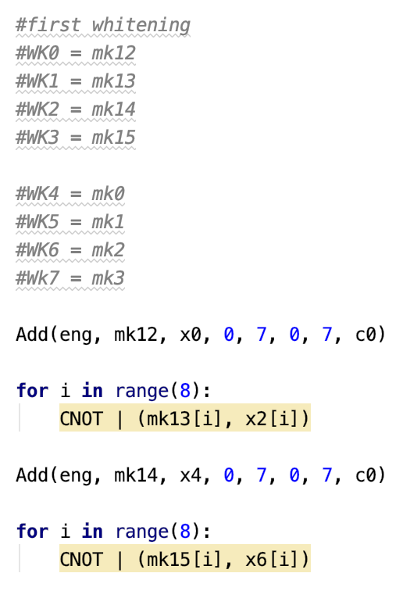
HIGHT 초기변환
마스터키를 활용해서 화이트닝 키 생성하고
화이트닝키를 사용하여 입력 평문 P 를 X 로 변환
→

Slide 7
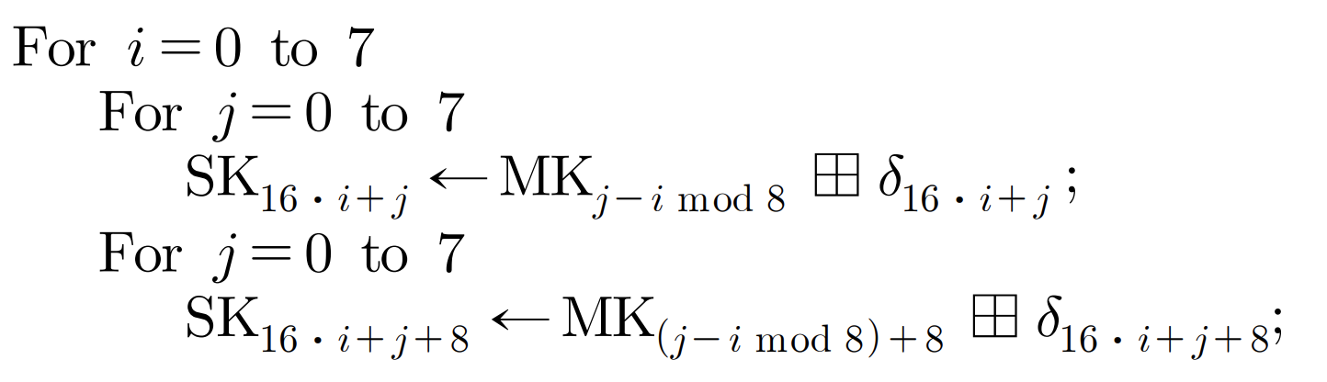
키 스케쥴
서브키 생성

Slide 8




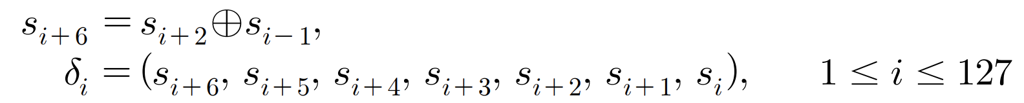
키 스케쥴
이 다항식은 에서 원시다항식이기 때문에
h 는 128 의 주기를 갖는다
LFSR h 의 연결 다항식은 이다.
*
LFSR : 선형 되먹임 시프트 레지스터
h의 초기 내부 상태 값은
.
에 대하여. 는 다음과 같이 생성된다.

Slide 9
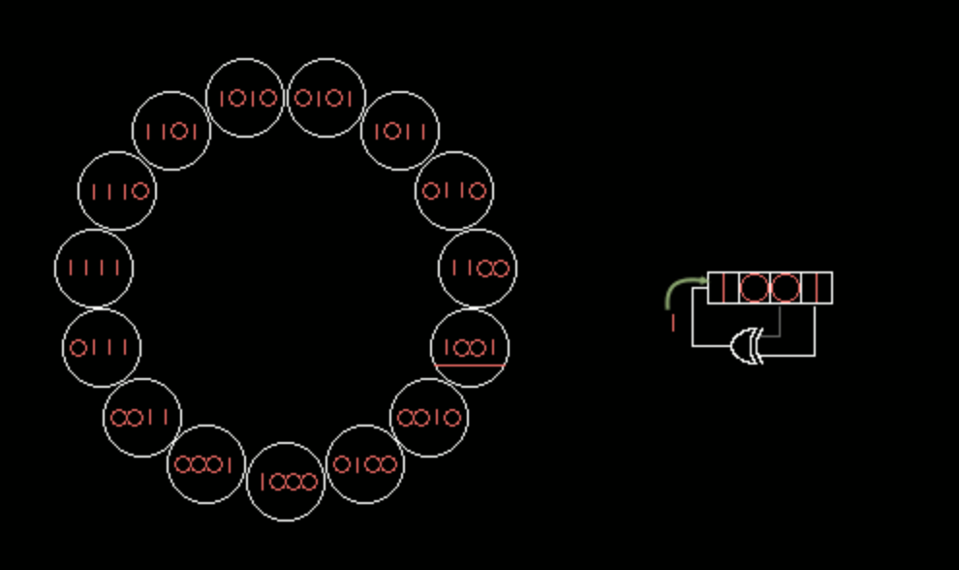
LFSR

Slide 10
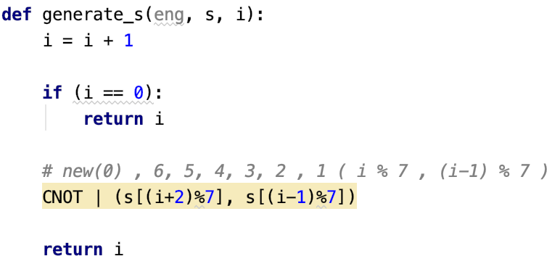
키 스케쥴
→

Slide 11
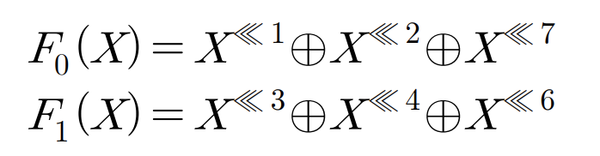
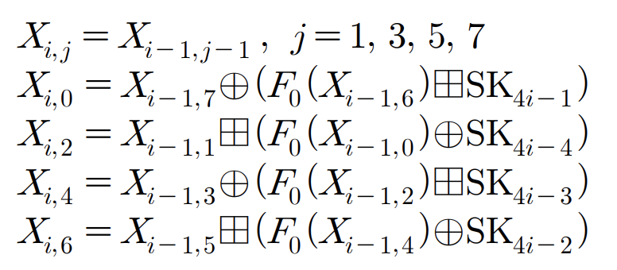
라운드 함수
HIGHT는 라운드 함수에서는 다음과 같은 보조 함수를 사용
라운드 함수는 Round 1 부터 Round 32 까지 32회 반복

Slide 12
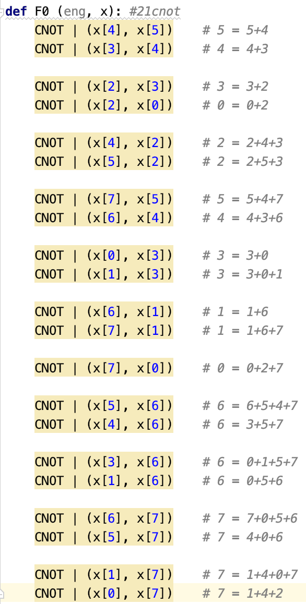
라운드 함수
7 6 5 4 3 2 1 0
6 5 4 3 2 1 0 7
<< 1
5 4 3 2 1 0 7 6
<< 2
0 7 6 5 4 3 2 1
<< 7
6
5
4
2
7
3
0
1

Slide 13
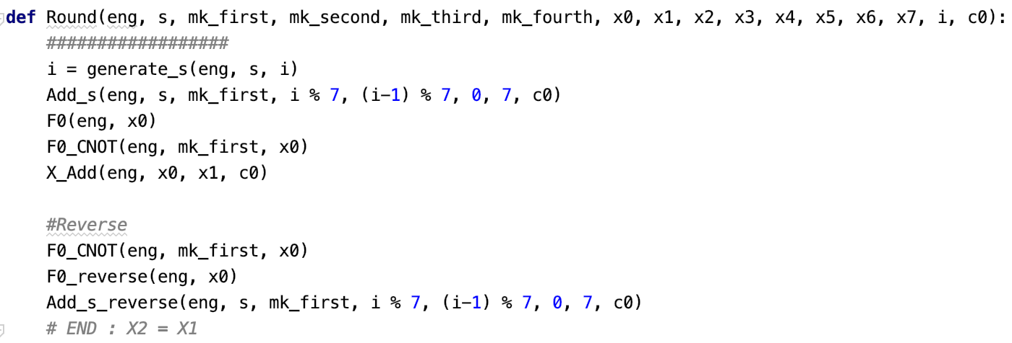
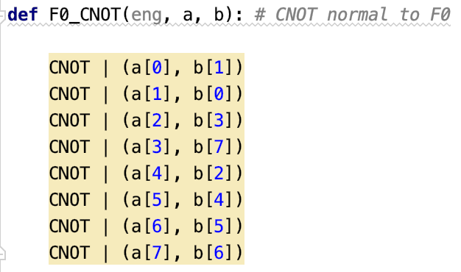
라운드 함수
라운드 함수는 Round 1 부터 Round 32 까지 32회 반복
*
i = -1
*
*

Slide 14
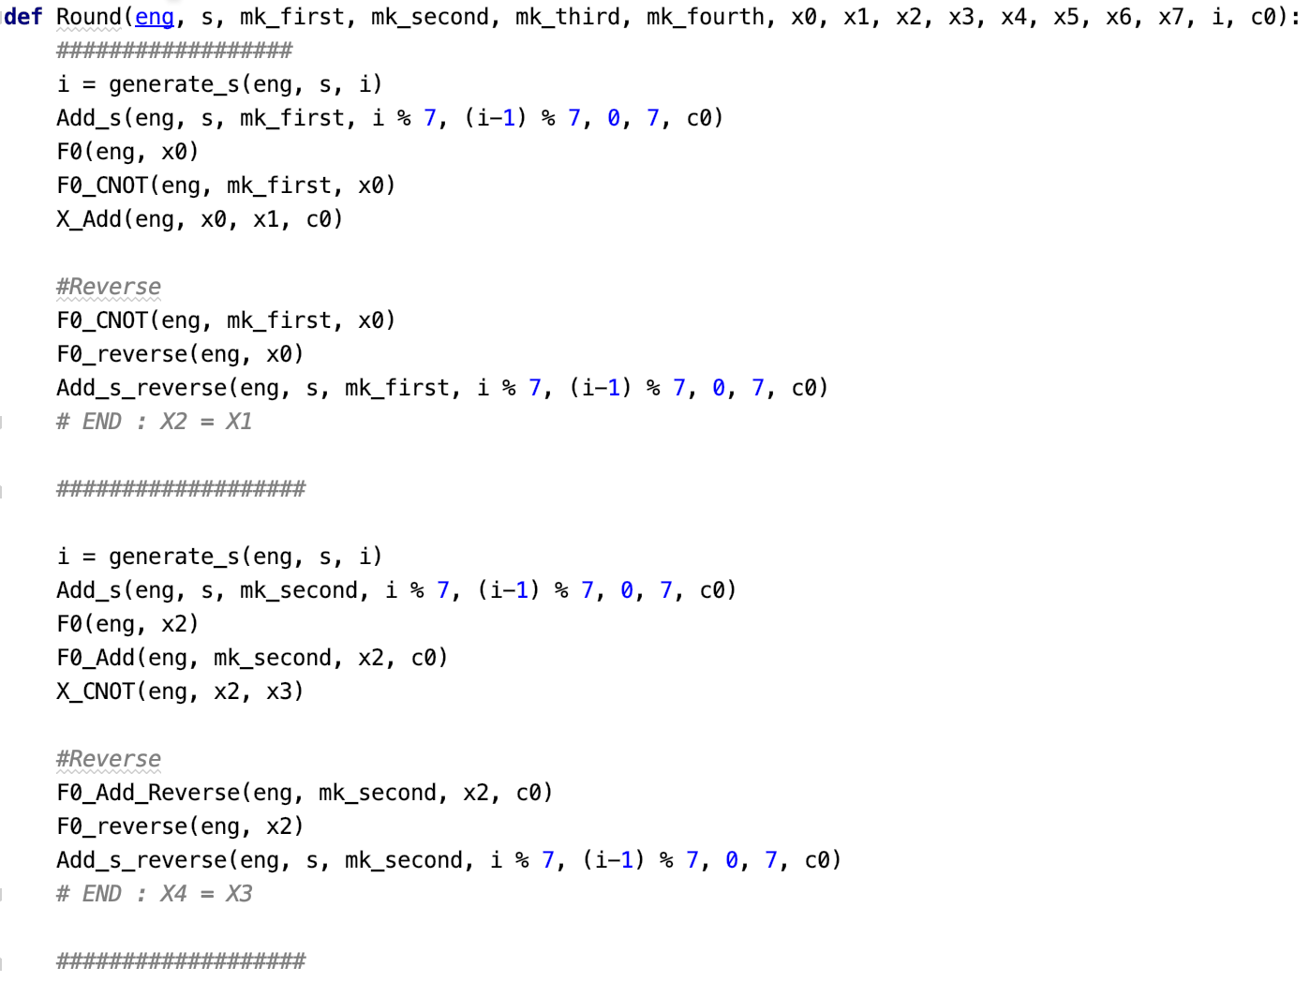
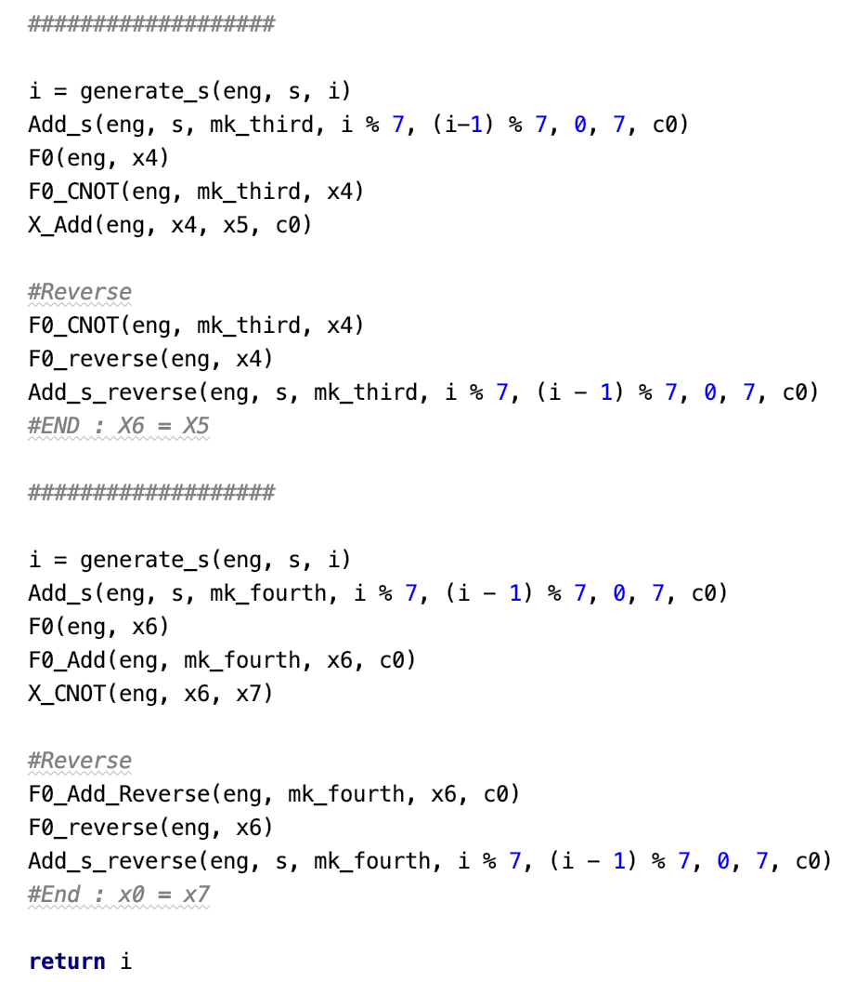
라운드 함수

Slide 15
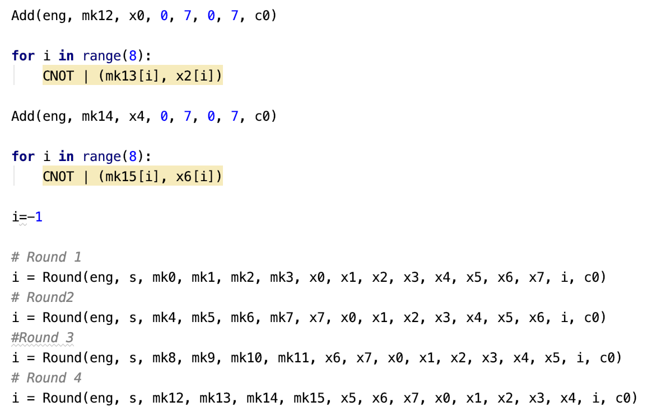
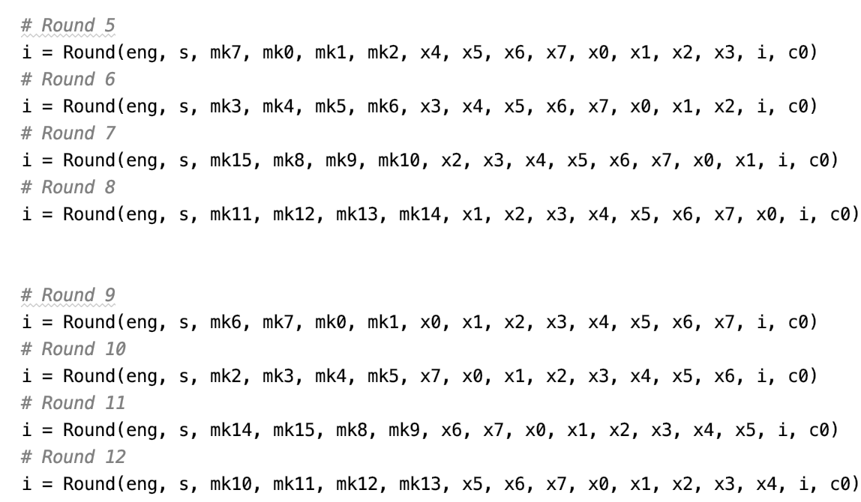
라운드 함수
.
.
.

Slide 16
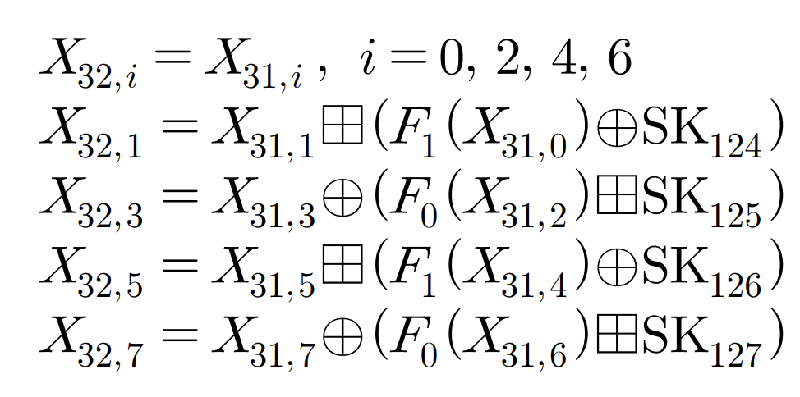
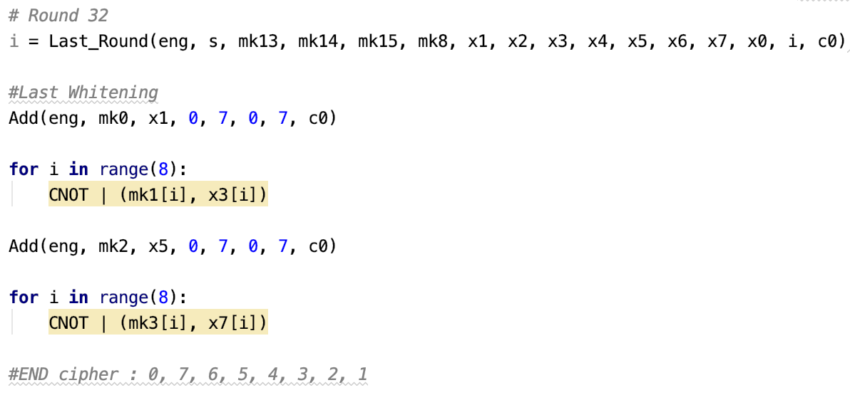
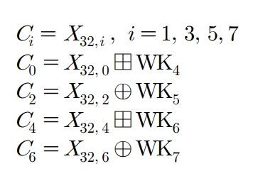
라운드 함수
HIGHT 라스트 라운드, 최종변환

Slide 17
감사합니다

